Slide 1
MODÜL 10 CBC ve Sedimantasyon
Tam kan sayımı ve önemi
Sedimantasyon
Doç. Dr. Yasemin G. İŞGÖR
isgor@ankara.edu.tr
Ankara Üniversitesi
SHMYO Tıbbi Laboratuvar Teknikleri Programı

Slide 2
Bu dersin hedefleri:
Laboratuvar Hizmet Kapsamına göre
CBC ve sedimantasyonun klinik önemi ve ölçümünün nasıl olduğunu öğrenmek,

Slide 3
Tam Kan sayımı (CBC, TBC)
Tam bir kan sayımı (CBC), bir kişinin kanındaki hücreler hakkında bilgi veren bir dizi tıbbi laboratuvar testidir.
CBC,
beyaz kan hücrelerinin, kırmızı kan hücrelerinin ve trombositlerin miktarlarını,
kandaki hemoglobin konsantrasyonunu ve
kırmızı kan hücrelerinden oluşan kanın yüzdesi olan hematokriti bildirir.
Kırmızı kan hücrelerinin ortalama boyutunu ve hemoglobin içeriğini hesaplayan kırmızı kan hücresi indeksleri de rapor edilir
Bu ölçüme farklı beyaz kan hücresi türlerini sayan bir beyaz kan hücresi diferansiyeli dahil edilebilir.
Tam kan sayımı örneklerinin yaklaşık % 10-25’sinin manuel kan yayması incelemesine (periferik yayma) ile incelenmesi gerekebilir.

Slide 4
OTOMATİK KAN SAYIMI CİHAZLARI
Dünyadaki belli başlı kan sayımı cihazı üreticileri “Sysmex”, “Beckman Coulter”, “Abbott Cell-dyne” ve “Siemens (Bayer) Advia”dır.
Kan sayımı cihazlarında İmpedans, Radyo dalgaları ve Optik laser scatter olmak üzere üç temel teknoloji kullanılmaktadır.
Lökosit formülü yapan cihazlarda floresan boyalar ve sitokimyasal boyalar (peroksidaz) bu üç teknoloji ile beraber kullanılmaktadır.

Slide 5
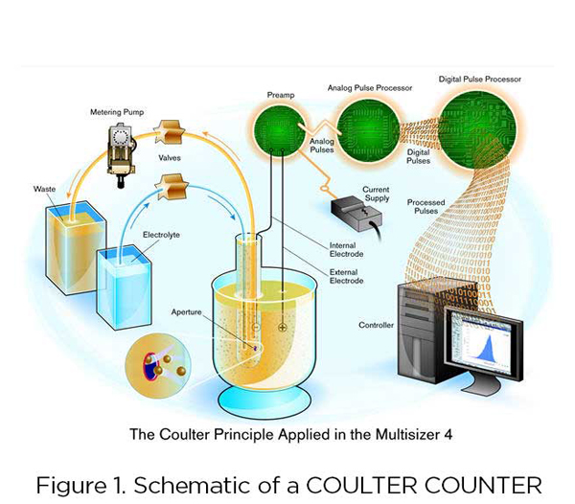
Analizörde tam kan sayımı nasıl gerçekleşir
Analizöre yüklenmeden önce ve analizör içinde, kan örneği hücreleri eşit olarak dağıtmak için çalkalanır, seyreltilir
Kan daha sonra en az iki farklı kanala bölünür:
biri kırmızı kan hücrelerini ve trombositleri saymak için kullanılır,
diğeri beyaz kan hücrelerini saymak için kullanılır.
Bazı enstrümanlar hemoglobini ayrı bir kanalda ölçer
diferansiyel beyaz kan hücresi sayıları ve trombositlerin özel ölçümleri için ek kanallar kullanılabilir
Kaynak: https://www.beckman.com/resources/fundamentals/history-of-flow-cytometry/the-coulter-principle

Slide 6
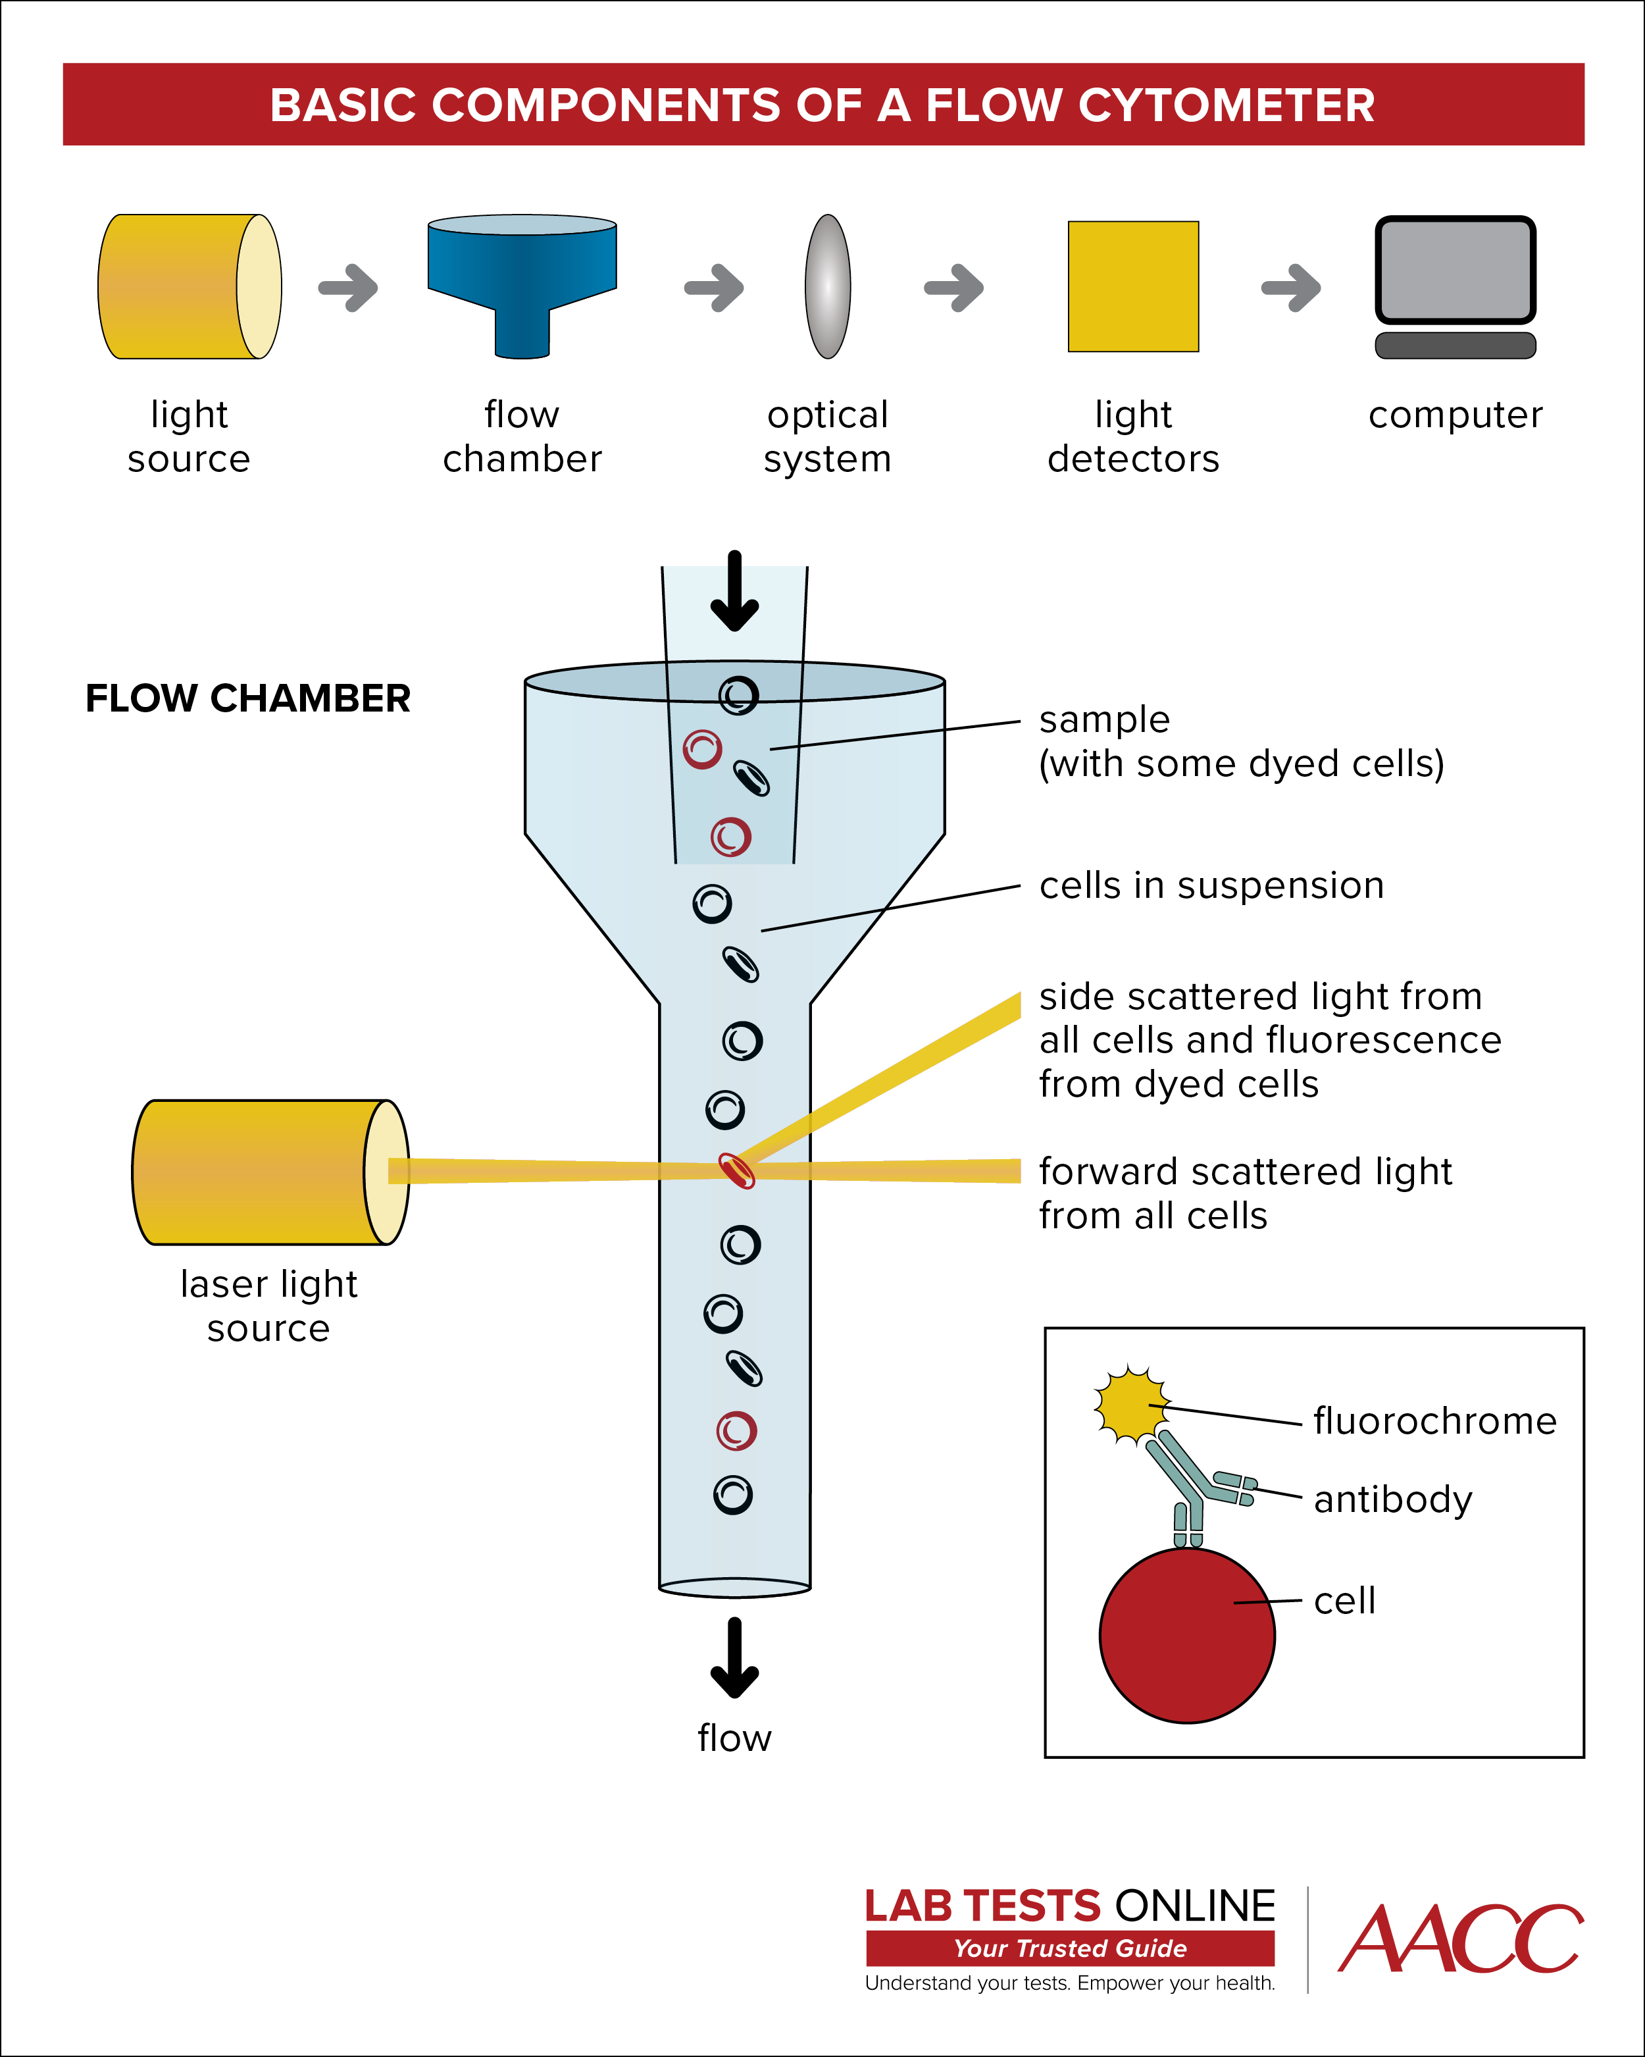
HIDRODINAMIK ODAKLAMA adı verilen işlemde tek tek hücreleri izole ederek özelliklerinin ölçülebilmesi gerçekleştirilir.
Seyreltilmiş örnek, düşük basınçlı sıvı akışına enjekte edilir, bu da örnekteki hücrelerin laminer akış yoluyla tek bir dosyada sıralanmasına neden olur.
Bir sıvı akışında asılı kalan tek hücreleri analiz etme yöntemini AKIŞ SITOMETRESI olarak adlandırılır.
Kırmızı hücreleri parçalamak için numuneye bir reaktif kimyasal eklenir.
Bu kimyasal (reajan), hemoglobini hücrelerden serbest bırakarak konsantrasyonunun ölçülmesine izin verir
Serbest kalan hemoglobin konsantrasyonu ve parçalanmamış beyaz kan hücresi sayısı aynı akış kanalındayken bu yolla daha kolay tespit edilir.
Akış sitometresinin genel gösterimi

Slide 7
Hematoloji analizörleri spektrofotometri kullanarak hemoglobini ölçer ve ışığın absorbansı ile mevcut hemoglobin miktarı arasındaki doğrusal ilişkiye dayanır.
Kimyasallar, oksihemoglobin ve karboksihemoglobin siyanodemoglobine dönüştürmek ve kalıcı bir renk değişimi oluşturmak için kullanılır.
Belli bir dalga boyunda (genellikle 540 nanometre) ölçüldüğünde ortaya çıkan rengin emilimi, kandaki hemoglobin konsantrasyonuna karşılık gelir.

Slide 8
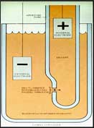
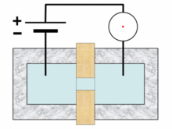
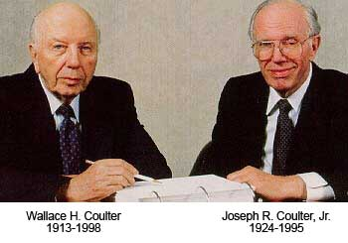
Sensörler iki ana prensip kullanarak numunedeki hücreleri sayar ve tanımlar:
elektrik empedansı
ışık saçılması.
Empedans esaslı hücre sayımı:
hücreler elektrik akımı taşıyan bir sıvı içinde süspanse edilir
bir açıklıktan geçtiğinde zayıf elektrik iletkenlikleri oluşur
Düşük iletkenlik ile süspansiyondaki akımda azalma olur (Coulter prensibi ). Bu veri ile hücre boyutları tespit edilir.
Hücre hacimlerinin dağılımı bir histogram üzerinde çizilir
Her bir hücre tipinin tipik boyutlarına göre hacim eşikleri ayarlanır, böylece farklı hücre popülasyonları tanımlanabilir ve sayılabilir
Coulter prensibi
empedans

Slide 9
Işık saçılma tekniklerinde, bir lazer veya bir tungsten halojen lambadan gelen ışık, boyutları ve yapıları hakkında bilgi toplamak için hücre akışına yönlendirilir.
Hücreler, fotometreler kullanılarak tespit edilen ışından geçerken ışığı farklı açılarda saçar (dağıtır).
Beyaz kan hücreleri, kırmızı kan hücreleri ve trombositlerin yanı sıra beyaz kan hücrelerinin bireysel tipleri, ışık saçılma özelliklerine göre ayırt edilebilir

Slide 10
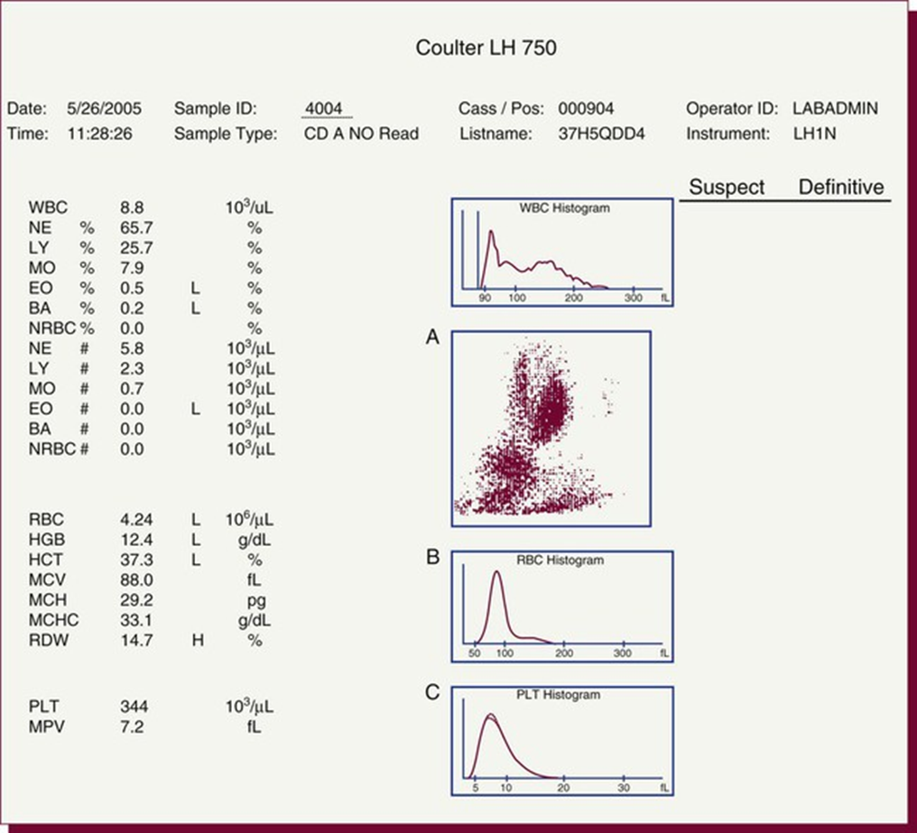
Radyofrekansa dayalı yöntemler, ek bilgi toplamak için empedans ile birlikte kullanılabilir.
Bu teknikler, hücreler bir açıklıktan geçerken akımdaki kesintiyi ölçmekle aynı prensipte çalışır,
ancak yüksek frekanslı RF akımı hücrelere nüfuz eder ve çekirdeğin nispi boyutu, çekirdeğin yapısı ve sitoplazmada granül miktarı gibi bilgiler sağlar.
Genel bir CBC sonuç örneği

Slide 11
Coulter Counter’da ne ölçümlüyoruz?
Otomatik hematoloji analizörleri,
Ortalama hücre hacmi (MCV) olarak adlandırılan kırmızı kan hücrelerinin ortalama boyutunu ölçer.
Her kırmızı kan hücresi (ortalama korpüsküler hemoglobin veya mch) içindeki ortalama hemoglobin miktarını (ortalama korpüsküler hemoglobin konsantrasyonu) ölçer
Her kırmızı kan hücresi içindeki ortalama hemoglobin konsantrasyonunu (ortalama korpüsküler hemoglobin konsantrasyonu, veya MCHC) ölçer
Kırmızı kan hücresi dağılım genişliği ( RDW) ölçülür. Bu da kırmızı kan hücrelerinin çoğunlukla aynı boyutta olup olmadığını veya boyutlarında fark edilebilir bir değişiklik olup olmadığını gösterir.
Beyaz kan hücreleri, hücre hacminin empedans ölçümlerine dayanarak üç tipte sınıflandırılabilir: granülositler, mononükleer hücreler ve lenfositler.

Slide 12
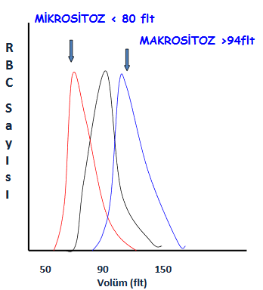
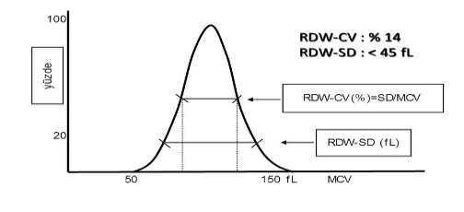
Ortalama eritrosit hacmi: Mean Corpuscular Volume(MCV)
Direkt olarak ölçülen parametredir.
Hemoglobin: Siyan hemoglobin yöntemi ile fotometrik olarak ölçülür. (540-550nm), g/dl olarak rapor edilir.
HCT= MCV* Eritrosit sayısı/10
MCH (MeanCorpuscularHemoglobin): Eritrosit içindeki ortalama HGB miktarınıgösterir, 30-34 pg arasındadır.
MCHC (MeanCorpuscularHGB Concentration):Eritrositlerin HGB içeriğinin yüzde olarak ifadesidir. %30-36 g/dl arasındadır.
HGB, MCV ve RBC sayısından hesaplanır
RDW (RedCellDistributionWidth): Eritrosit histogramlarındanelde edilen istatikselbir değerdir

Slide 13
Özetle CBC için kullanılan yöntemlerle şu ölçümler yapılır:
Ölçüm için Kullanılan Yöntemler:
İmpedans Yöntemi: Kan hücreleri ve kanın seyreltildiği çözeltinin iletkenlik özellikleri kullanılarak gerçekleştirilir. Lökosit sayımı ise eritrositlerin noniyonikdeterjanla parçalandığı ayrıbir bölmede yapılır.
Radyo Dalgaları(VCS): impedans ile lökosit sayımı yapılırken aynı anda da radyo dalgaları ile lökositlerin çekirdekleri, yoğunlukları ve sitoplazma granülleri hakkında bilgi elde edilir.
Optik LaserScatter( Optik Yöntem): Eritrosit, lökosit , trombositler sayılır; İmpedansla birlikte ya da tek başına kullanılabilir. Kan hücreleri flow-cellde lazer kaynağının önünden geçerken lazer ışığının saçılmasına neden olurlar.

Slide 14
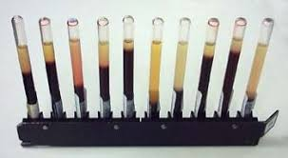
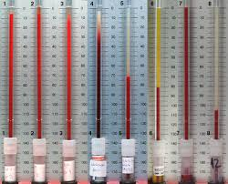
Sedimantasyon Ölçümü ve Önemi
Eritrosit sedimantasyon hızı (ESR veya sedimantasyon) antikoagüle edilmiş tam kandaki kırmızı kan hücrelerinin standart bir tüpte bir saatlik bir süre içinde inme hızıdır.
Yaygın bir hematoloji testidir ve spesifik olmayan bir inflamasyon ölçüsüdür.
Testi gerçekleştirmek için antikoagüle kan geleneksel olarak Westergren tüpü olarak bilinen dik bir tüpe yerleştirilir
tüpteki kırmızı kan hücrelerinin düştüğü mesafe bir saat sonunda mm olarak ölçülür ve rapor edilir

Slide 15
Düşük ve yüksek ESR (sedimantasyon)
Artan sayıda kırmızı kan hücresi (polisitemi), kan viskozitesi arttıkça azalmış ESR'ye neden olur.
Orak hücre hastalığı gibi hemoglobinopatilerde kırmızı kan hücrelerinin yanlış şekli nedeniyle hücrelerin üst üste istiflenmesi bozulduğundan düşük ESR görülebilir.
Yüksek ESR enflamasyonu çağrıştırır ancak doğru sonuç için C-reaktif Protein ölçümü de yapılmalıdır.
Normal ESR düzeyi şu olmalıdır:
ESR (mm/saat) ≤ $\frac{Yaş\left(yıl olarak\right)+10 (kadınlar için)}{2}$

Slide 16
Öğrenme Hedefleriyle İlgili Sorular

Slide 17
1. Aşağıdakilerden hangisi doğrudur?
ESR ölçümü düşükse enflamasyon vardır
ESR ölçümü 10 dakikada ölçülen hücre çökme süresidir
ESR ile CBC beraber bakılmak zorundadır
ESR ölçümü coulter cihazında yapılabilir.
ESR ölçümü tek başına enflamasyon bilgisi verir

Slide 18
1. Aşağıdakilerden hangisi doğrudur?
ESR ölçümü düşükse enflamasyon vardır
ESR ölçümü 10 dakikada ölçülen hücre çökme süresidir
ESR ile CBC beraber bakılmak zorundadır
ESR ölçümü coulter cihazında yapılabilir.
ESR ölçümü tek başına enflamasyon bilgisi verir

Slide 19
2. Tam kan sayımı (CBC) ile ilgili hangisi doğrudur?
CBC ölçümü sadece hemoglobin konsantrasyonuna dayalıdır
CBC ölçümü için impedans yöntemi tek başına yeterlidir.
CBC ölçümü en az 2 farklı yöntemle hücre sayısı, hacmi gibi değişkenlerle gerçekleşir.
ESR ile CBC beraber bakılmak zorundadır
CBC ölçümü slaytlar kullanılarak manuel yapılabilir.

Slide 20
2. Tam kan sayımı (CBC) ile ilgili hangisi doğrudur?
CBC ölçümü sadece hemoglobin konsantrasyonuna dayalıdır
CBC ölçümü için impedans yöntemi tek başına yeterlidir.
CBC ölçümü en az 2 farklı yöntemle hücre sayısı, hacmi gibi değişkenlerle gerçekleşir.
ESR ile CBC beraber bakılmak zorundadır
CBC ölçümü slaytlar kullanılarak manuel yapılabilir.

Slide 21
3. CBC ölçümünde temel kullanılan Teknik hangisidir?
coulter
Spekrsofotometri
Fluoresan
Saçılma
radyofrekans

Slide 22
3. CBC ölçümünde temel kullanılan Teknik hangisidir?
coulter
Spekrsofotometri
Fluoresan
Saçılma
radyofrekans

Slide 23
4. Eritrositlerin bir kimyasalla parçalanmasının sebebi nedir ?
Hemoglobin konsantrasyonunu ölçmek
Eritrosit sayısını bulmak
Eritrosit hacmini ölçmek
Lökosit hacmİni ölçmek
Ortalama hücre hacmini (MCV) belirlemek

Slide 24
4. Eritrositlerin bir kimyasalla parçalanmasının sebebi nedir ?
Hemoglobin konsantrasyonunu ölçmek
Eritrosit sayısını bulmak
Eritrosit hacmini ölçmek
Lökosit hacmİni ölçmek
Ortalama hücre hacmini (MCV) belirlemek

Slide 25
5. MCHC değeri neyi gösterir?
Kırmızı kan hücresi içindeki ortalama hemoglobin konsantrasyonunu
Kırmızı kan hücresi hacmini
Beyaz kan hücresi hacmini
Beyaz kan hücresi sayısını
Beyaz kan hücresindeki ortalama hemoglobin konsantrasyonunu

Slide 26
5. MCHC değeri neyi gösterir?
Kırmızı kan hücresi içindeki ortalama hemoglobin konsantrasyonunu
Kırmızı kan hücresi hacmini
Beyaz kan hücresi hacmini
Beyaz kan hücresi sayısını
Beyaz kan hücresindeki ortalama hemoglobin konsantrasyonunu

